Slide 1
Audit Carrefour
Magasin: Jammel
Le 30 Avril 2019
Mr Yassine ELLOUMI

Slide 2
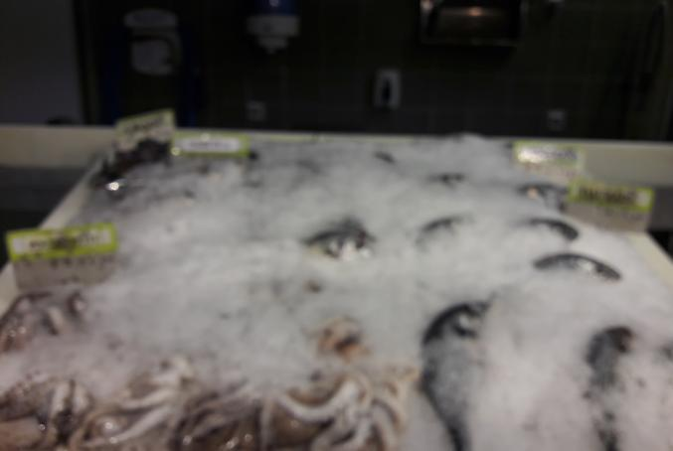
Poissonnerie: Absence de balisage en arabe

Slide 3
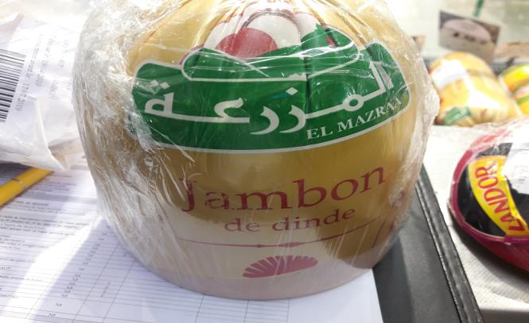
Charcuterie-fromage: une portion du boudin jambon de dinde sans date d’entame

Slide 4
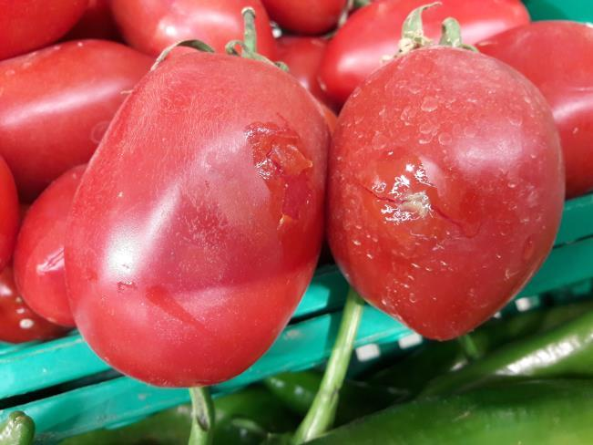
FLEG: Présence des tomates flétries dans l’exposition

Slide 5
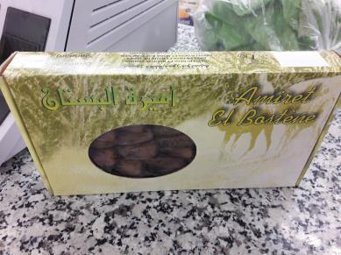
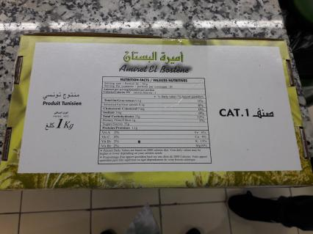
FLEG : présence de cartons de dattes sans étiquetage de date de conditionnement

Slide 6
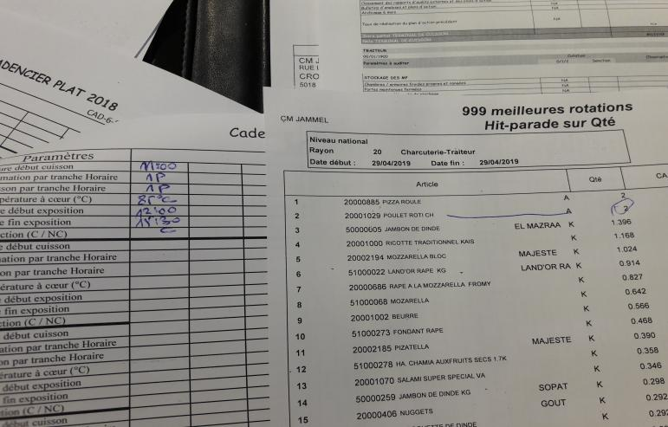
Traiteur: Une non correspondance entre le cadencier et le hit parade de l’article poulet rôti pour le 29/04/2019

Slide 7
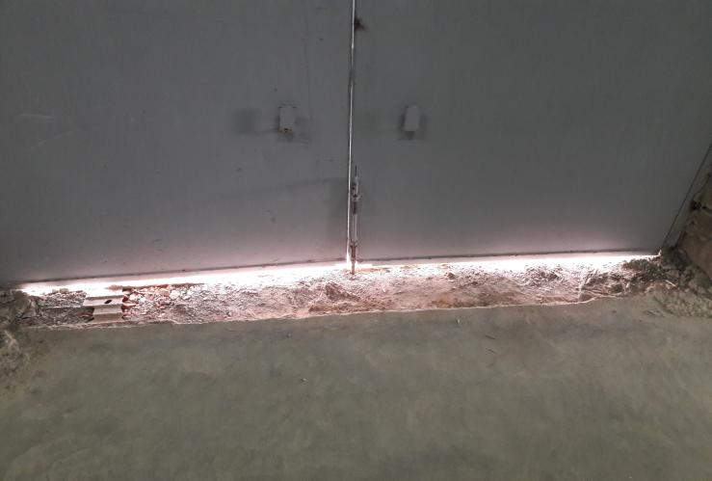
Technique :La porte de la réserve manquant d’étanchéité

